Slide 1
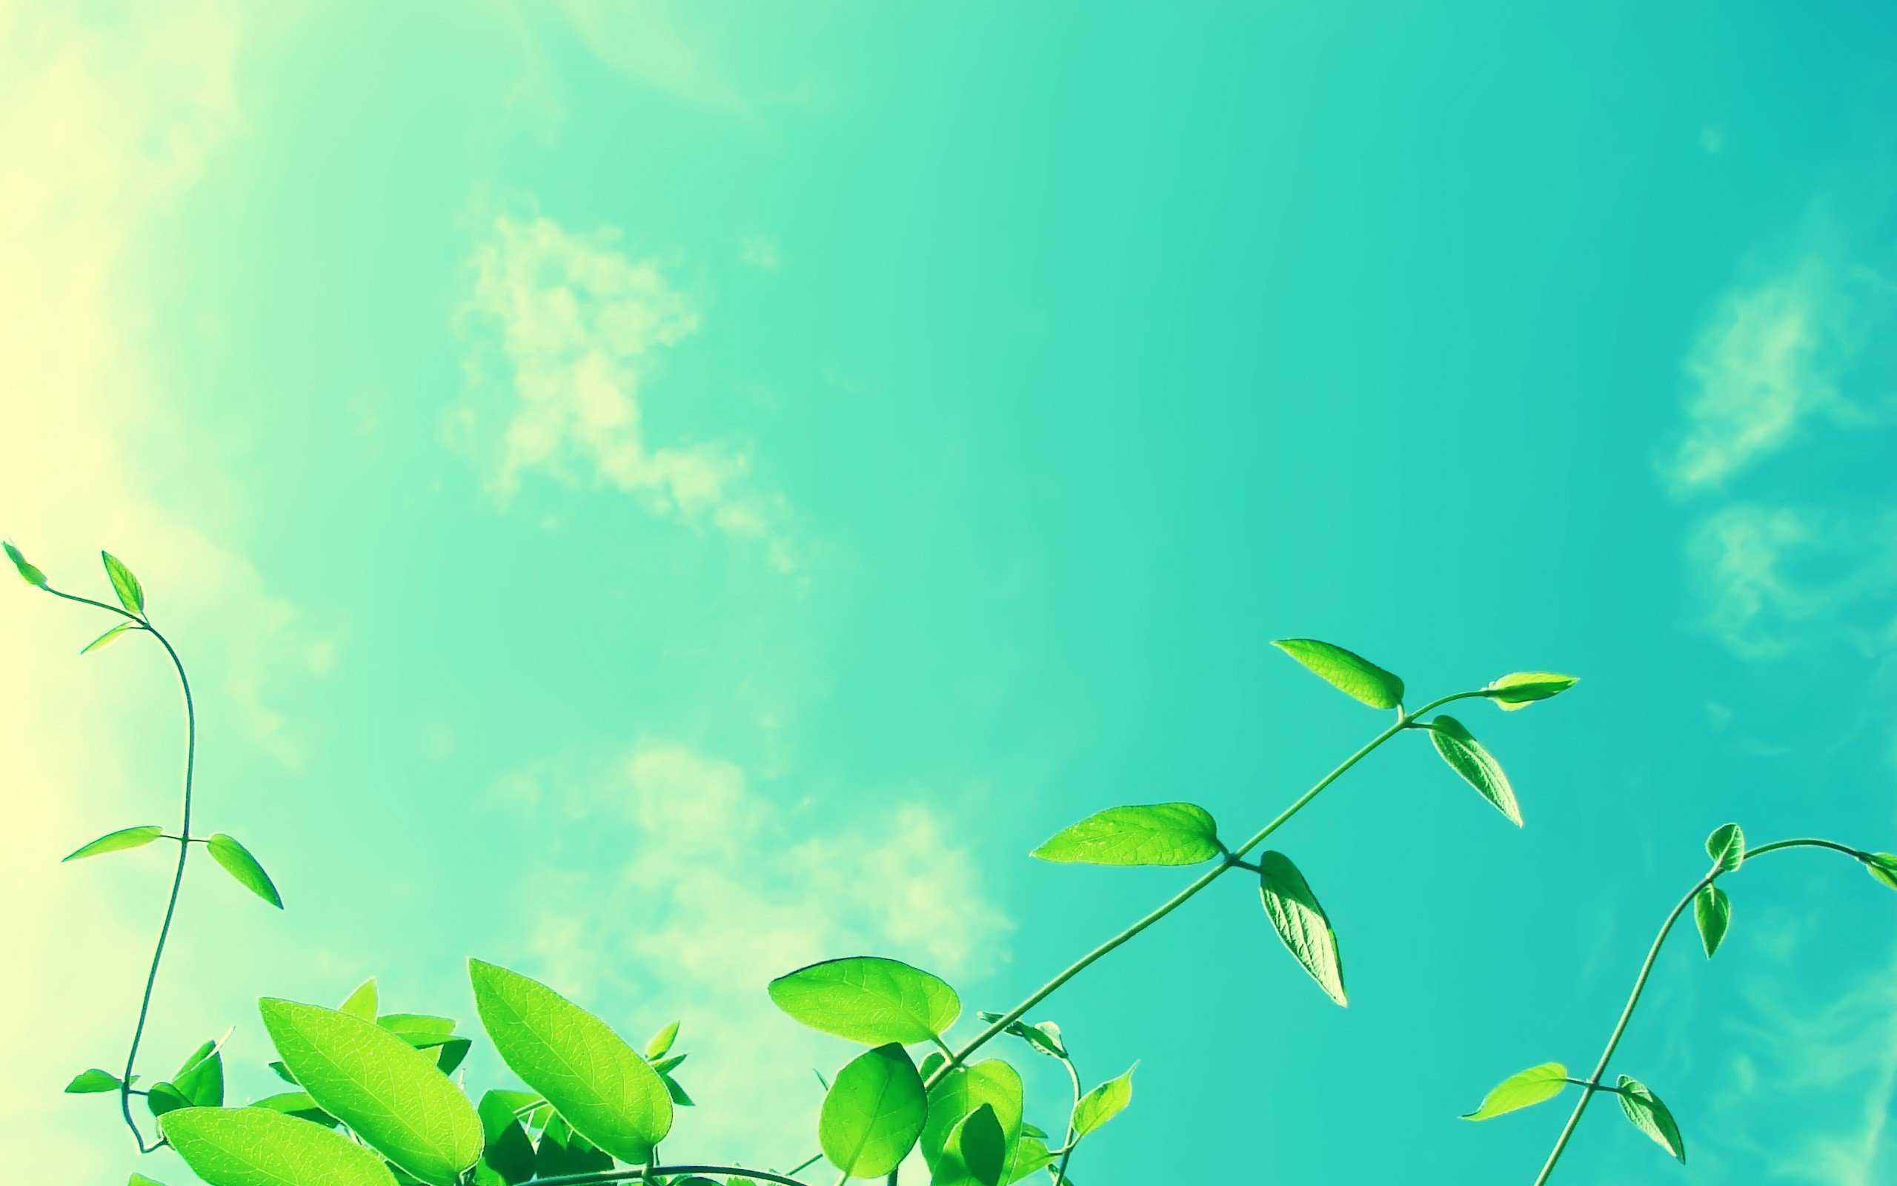
Есть просто храм,
Есть храм науки,
А есть ещё природы храм –
С цветами, тянущими руки
Навстречу солнцу и ветрам.
Он свят в любое время суток,
Открыт для нас в жару и стынь,
Входи сюда,
Будь сердцем чуток,
Не оскверняй его святынь.

Slide 2
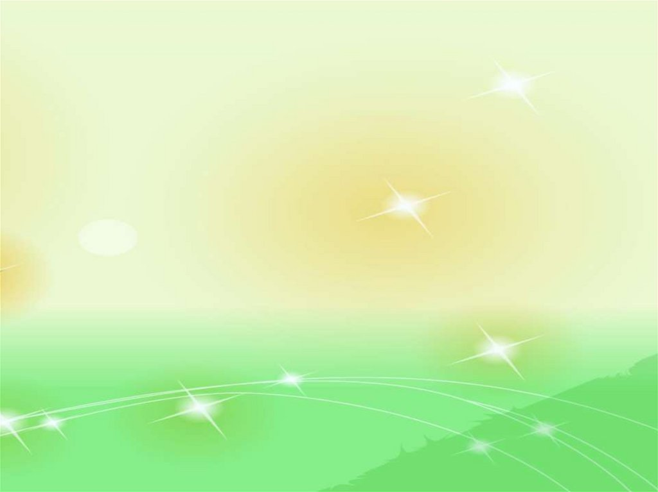
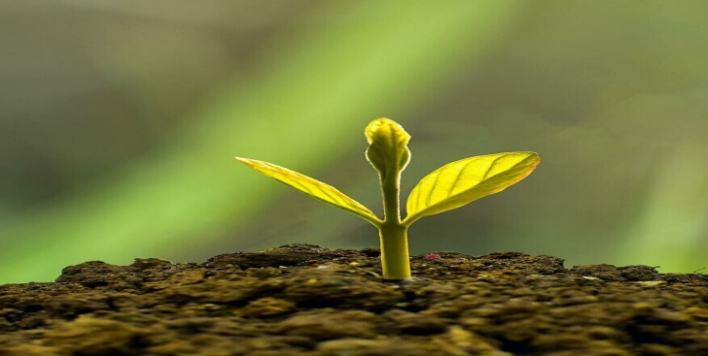
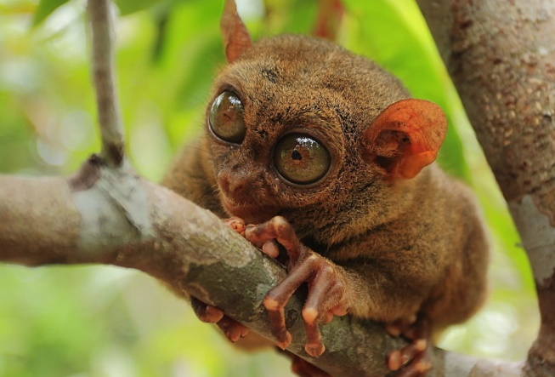
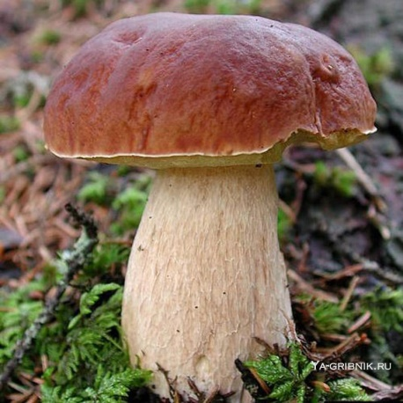
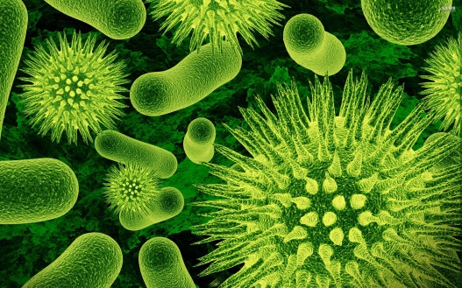
Царства живой природы
Растения
Животные
Грибы
Бактерии

Slide 3
Тема:
Разнообразие животных

Slide 4

Задача:
Узнать о разнообразии животных в природе и выяснить, чем они отличаются.

Slide 5
ЗООЛОГИЯ
ЗОО – животные
ЛОГОС - наука

Slide 6
Насекомые
Рыбы
Земноводные
Пресмыающиеся
Птицы
Млекопитающие

Slide 7
Правила работы в паре:
1.Говорим шепотом;
2.Работаем вместе;
3. Договариваемся: кто пишет, а кто выступает
4. В выступлении говорить от двух лиц: «Мы считаем…»

Slide 8
Название группы | Среда обитания | Строение тела | Покровы тела | Размножение | Органы движения | Органы дыхания

Slide 9
Насекомые
Среда обитания | Строение тела | Покровы тела | Размножение | Органы движения | Органы дыхания
Повсеместная | Голова Грудь брюшко | Хитин | Яйца | 6 ног 4 крыла | Трахеи

Slide 10
Рыбы
Среда обитания | Строение тела | Покровы тела | Размножение | Органы движения | Органы дыхания
Вода | Голова Туловище Хвост | Чешуя | Икра | Плавники | Жабры

Slide 11
Земноводные
Среда обитания | Строение тела | Покровы тела | Размножение | Органы движения | Органы дыхания
Суша Вода | Голова Туловище Хвост | Влажная кожа | Икра | 4 ноги | Лёгкие Кожа

Slide 12
Пресмыкающиеся
Среда обитания | Строение тела | Покровы тела | Размножение | Органы движения | Органы дыхания
Земля | Голова Шея Туловище Хвост | Сухая кожа с чешуйками | Яйца | Ноги | Лёгкие

Slide 13
Птицы
Среда обитания | Строение тела | Покровы тела | Размножение | Органы движения | Органы дыхания
Повсеместная | Голова Шея Туловище Хвост | Перья | Яйца | Крылья Ноги | Лёгкие

Slide 14
Млекопитающие
(звери)
Среда обитания | Строение тела | Покровы тела | Размножение | Органы движения | Органы дыхания
Повсеместная | Голова Шея Туловище Хвост | Шерсть | Живородящие | 4 ноги | Лёгкие

Slide 15
Назв. Гр. | Ср. об-ия | Стр-е тел | Покр. тел | Размнож. | Орг.движ. | Орг. дых.
Насекомые | Повсеместная | Голова Грудь брюшко | Хитин | Яйца | 6 ног 4 крыла | Трахеи
Рыбы | Вода | Голова Туловище Хвост | Чешуя | Икра | Плавники | Жабры
Земноводные | Суша Вода | Голова Туловище Хвост | Влажная кожа | Икра | 4 ноги | Лёгкие Кожа
Пресмыкающиеся | Земля | Голова Шея Туловище Хвост | Сухая кожа с чешуйками | Яйца | Ноги | Лёгкие
Птицы | Повсеместная | Голова Шея Туловище Хвост | Перья | Яйца | Крылья Ноги | Лёгкие
Млекопитающие (звери) | Повсеместная | Голова Шея Туловище Хвост | Шерсть | Живородящие | 4 ноги | Лёгкие

Slide 16


